Slide 1
Canto elementar – Dr Karl ADAMEK: Chanter, c‘est la véritable langue maternelle de tous les êtres humains inspiré par Yehudi MENUHIN,
Vita:
* 1952 Kleve/Allemagne
Diplômé en sciences sociales, psychologie et pédagogie
Sujet de sa thèse: La sociologie du chant
Travaille en tant que cantothérapeute et auteur-compositeur-interprète (à trouver sur youtube)
1996: publication d‘un travail de recherche empirique-psychologique sur la fonction essentielle du chant pour l‘être humain
Notes:
Le Dr Karl Adamek – en plus d‘être diplômé dans trois universitaires et être titulaire d‘un doctorat - peut être qualifié de philanthrope.
Le bien-être des hommes et surtout celui des enfants lui tient à coeur.
Ainsi, il a voulu savoir quelles sont les bienfaits du chant et de la musique en général pour le développement des enfants et a entrepris des travaux de recherche empirique-psychologique qui ont aboutit en 1996 à la publication

Slide 2
Yehudi MENUHIN violoniste et chef d‘orchestre britannique (1916 -1999)
« Le chant est d'abord la danse intérieure du souffle, de l'âme, mais il peut aussi libérer nos corps de sortir de sa torpeur dans la danse et nous apprendre le rythme de la vie. »
„Das Singen ist zuerst der innere Tanz des Atems, der Seele, aber es kann auch unsere Körper aus jeglicher Erstarrung ins Tanzen befreien und uns den Rhythmus des Lebens lehren.“
Notes:
Né à New York en 1916, décédé à Berlin en 1999
Yehudi Menuhin n‘était pas seulement violoniste et chef d‘orchestre réputé, il s‘est intéressé au Yoga et à la santé, la protection de la nature et l‘écologie.
Dans le milieu politique il s‘est engagé pour la paix, l‘entente entre les peuples et les droits de l‘homme.
Voici deux citations de Menuhin qui relèvent du sujet de notre conférence de ce soir

Slide 3
Yehudi MENUHIN violoniste et chef d‘orchestre britannique (1916 -1999)
„Werdende Mütter sollten für ihre Kinder singen. In primitiven Gesellschaften ist der Gesang für Ungeborene verbreitet. Nur in unserer fortgeschrittenen und künstlichen Zivilisation haben Schwangere aufgehört, für ihre Babys zu singen. Und das ist schlecht.“
"Les futures mères devraient chanter pour leurs enfants. Dans les sociétés primitives, il est courant de chanter pendant la grossesse. Ce n'est que dans notre civilisation ‚avancée‘ et artificielle que les femmes enceintes ont cessé de chanter pour leurs bébés. Et c'est mauvais"

Slide 4
Bienfaits du chant dès la petite enfance Résultats des travaux de recherche par K. Adamek
Le chant a une fonction existentielle, irremplaçable pour le bien-être et la santé
Le chant favorise l'intégration du côté droit et du côté gauche du cerveau
Le chant est un agent salutogène:
il active dans le cerveau la production de l'hormone de l'ocytocine, l'hormone de l'attachement → développement d’empathie, anti-dépresseur naturel
Il réduit les hormones de l'agressivité : l'adrénaline, la testostérone et le cortisol
il renforce le système cardio-vasculaire en activant environ 100 muscles du larynx jusqu’au ventre
il intensifie la respiration → + d’oxygène pour les poumons
il renforce le système immunitaire en réduisant la production de cortisol (l’hormone de stress) et en faisant monter les cytokines dans la salive
Le chant favorise la capacité de dialogue
Le chant est une ressource personnelle et une ressource sociale
Notes:
Selon des données scientifiques récentes, le chant est une expression de vie humaine qui ne peut être remplacée par autre chose et exerce des fonctions existentielles dans le développement de l’être humain.
L'un des principaux résultats de l'étude empirique menée par le Dr Adamek auprès de 500 enfants de maternelle - voir le livre "Singen in der Kindheit" (Le chant dans l'enfance) - est que les enfants préscolaires de 5 ans qui chantent beaucoup sont significativement plus souvent déclarés aptes à l'école régulière par le service de santé publique dans le cadre de l'examen d'entrée à l'école que les enfants préscolaires de 5 ans qui chantent peu.
Salutogène: facteur qui contribue à une bonne santé
Les cytokines sont des molécules protéiques produites par l'organisme qui échangent des informations entre les cellules impliquées dans le système immunitaire.
Le chant en groupe est une sorte d’action interpersonnelle, les enfants qui maîtrisent leur voix parce qu’il ne l’utilisent pas seulement pour parler, se plaindre, se sentent plus à l’aise dans la communication avec les autres.
Ressource personnelle et sociale: : le rhythme cardiaque des personnes qui chantent ensemble s’harmonise et se stabilise → le chant favorise l'épanouissement de l'être humain

Slide 5
Préjudice causé par le fait de ne pas chanter dès la petite enfance
Les enfants manquent d‘un instrument pour réguler leurs émotions: aggressivité, tristesse, peur
Les cordes vocales des enfants ne se développent pas ce qui est plus difficile à y rémédier lorsqu‘ils sont plus âgés
Les enfants ne peuvent jamais vivre la joie que le chant peut apporter
Le développement intellectuel manque d‘un élément important
Les parents/les écoles/la société privent les enfants d‘un moyen à développer leur compétences intellectuelles

Slide 6
Conclusion: Chanter est un droit de l'enfant
A l'ONU, il y a des voix de responsables qui mettent en garde contre le fait que le manque de de capacité d'empathie et l'appauvrissement émotionnel des enfants du monde entier deviendront l'un des problèmes majeurs de l'humanité dans les dix à vingt prochaines années.
Ceci et ses recherches ont amené Dr Adamek à fonder en 2004 le mouvement «Canto elementar» en Allemagne pour soutenir les écoles maternelles et fondamentales pour faire découvrir le chant aux enfants.
Pour les enfants en bas âge, il est important que le chant s'intègre naturellement dans la vie quotidienne et qu'ils puissent s'amuser en suivant des modèles de manière ludique et sans pression de performance.

Slide 7
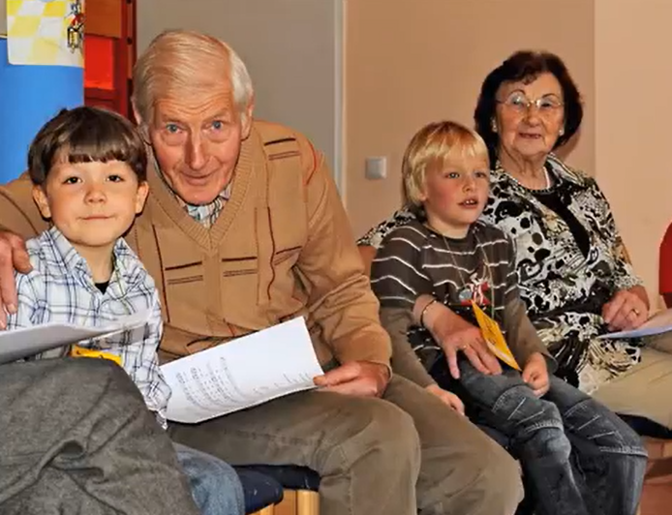
Mise en pratique en Allemagne
Wir Omas und Opas
Beispielkindergarten
L'implication de seniors bénévoles, pour qui le simple fait de chanter était une joie de vivre dans leur enfance est une chance, en principe réalisable pour tous les enfants, de surmonter cette difficulté.
Le programme intergénérationnel « parrainage de chant » Canto elementar a été développé à la suite des résultats de recherche mentionnés en 2001 et a été progressivement mis en pratique.

Slide 8
Sources:
Adamek, Karl: Singen als Lebenshilfe. Zu Empirie und Theorie von Alltagsbewältigung. Plädoyer für eine "Erneuerte Kultur des Singens". Waxmann-Verlag, Münster 1996. Tel. 0251-265040
Adamek, Karl: Singen: Die eigentliche „Muttersprache des Menschen“. Empirische Befunde und Vorschläge zur Musikerziehung. In: musikforum 86, Juli 1997, 23-32.
Adamek, Karl: Singen als Basisfach in der Berufsausbildung von Musikern. Transferversuch von Ergebnissen einer empirischen Studie. In: Hans Günther Bastian (Hrsg.): Musik begreifen. Künstlerische Ausbildung und Identitätsfindung. Schott Mainz 1999 S. 154-175.
Weber, Ernst Waldemar: Die vergessene Intelligenz. Die Musik im Kreis der menschlichen Anlagen. Zürich 1999

